Slide 1
Программный комплекс мониторинга и эксплуатации транспортных средств и механизмов «АСМО-транспорт»

Slide 2
Краткое описание ПК «АСМО – транспорт»
Программный комплекс «АСМО-транспорт» обеспечивает автоматизированную поддержку деятельности производственных подразделений, занимающихся эксплуатацией, техническим обслуживанием и ремонтом транспортных средств и механизмов общего и производственного назначения.
«АСМО-транспорт» состоит из подсистем:
Учет транспортных средств и механизмов:
ввод и редактирование паспортных данных автотранспортных средств и механизмов (ТСМ)
учет поступления и выбытия ТСМ;
перемещение ТСМ между структурными подразделениями предприятия;
прикрепление водителей к автотранспортным средствам (АТС);
учет страхования и регистрации АТС в ГИБДД;
прикрепление прицепов, заказчиков;
контроль за правильностью и последовательностью ввода информации.
Обработка путевых листов:
формирование и печать диспетчерских путевых листов;
ввод и обработка данных возвращенных с линии путевых листов;
автоматизация расчета пробега, моточасов, расхода ГСМ и процента износа оборудования;
Техническое обслуживание и ремонт транспортных средств и механизмов:
учет выявленных дефектов АТС и оборудования;
обработка заявок на ремонт ТСМ;
планирование и учет использования ремонтных ресурсов, учет замены масла;
монтаж, демонтаж оборудования;
формирование и обработка заявок на запчасти, недостающее оборудование;
расчет выработки автомобиля для планового обслуживания (включая ремонты) учет персональных данных о работниках автотранспортных хозяйств (АТХ);
Краткое описание
Ведение справочной информации
Учет АТС и механизмов
Заявки на выпуск АТС
Обработка путевых листов
ТО и ремонт
Учет данных о водителях
Расчет с заказчиками
Учет МТР
Аудит, интеграция

Slide 3
Краткое описание ПК «АСМО – транспорт»
Программный комплекс «АСМО-транспорт» обеспечивает автоматизированную поддержку деятельности производственных подразделений, занимающихся эксплуатацией, техническим обслуживанием и ремонтом транспортных средств и механизмов общего и производственного назначения.
«АСМО-транспорт» состоит из подсистем:
Учет данных о водителях:
учет водительских удостоверений, медицинских справок;
учет стажировок водителей и допусков их к работе;
учет перемещений сотрудников;
учет дорожно-транспортных происшествий и фактов нарушения правил дорожного движения
Расчеты с Заказчиками:
ввод и корректировка информации по контрагентам;
ведение договоров на автотранспортные услуги;
ведение договоров на ремонты АТС.
Формирование заявок на выпуск автотранспорта:
анализ состояний АТС на период заявки;
согласование заявки по настраиваемым маршрутам и пунктам согласования;
отслеживание жизненного цикла, учет изменений реквизитов заявки;
анализ заявок и выписанных по ним путевых листов в разрезе подразделений и марок АТС.
Формирование отчетности:
формирование бумажной и электронной отчетности в соответствии с требованиями ОАО «Газпром» и государственных органов;
формирование внутренних (оперативных) отчетов и форм документов (эксплуатационных, ремонтных и др.).
Краткое описание
Ведение справочной информации
Учет АТС и механизмов
Заявки на выпуск АТС
Обработка путевых листов
ТО и ремонт
Учет данных о водителях
Расчет с заказчиками
Учет МТР
Аудит, интеграция

Slide 4
Функциональный состав системы
Данные о водителях
Жизненный цикл АТС и оборудования
Краткое описание
Ведение справочной информации
Учет АТС и механизмов
Заявки на выпуск АТС
Обработка путевых листов
ТО и ремонт
Учет данных о водителях
Расчет с заказчиками
Учет МТР
Аудит, интеграция
Обработка путевых листов
Единая база данных
Ремонты, ТО
Формирование заявок на выпуск
Расчеты с заказчиками
Анализ и отчетность

Slide 5
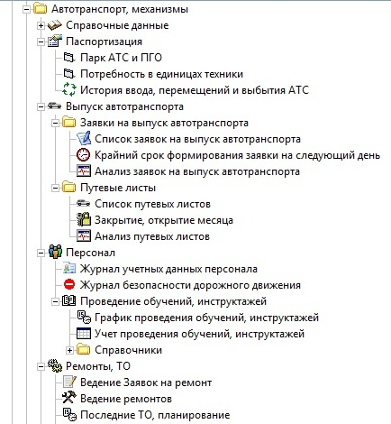
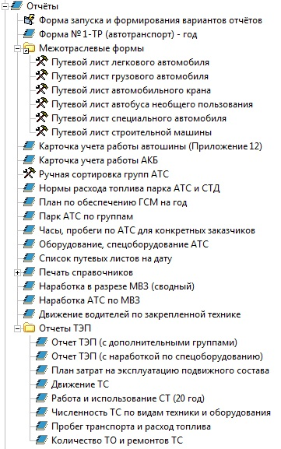
2-х уровневая структура комплекса, рабочие места пользователей
Комплекс реализован в двух уровнях – управления и филиалов. Ведение информации по АТС, водителям, выписка путевых листов, планирование и учет проведения ремонтов осуществляется на нижнем уровне – в филиалах. На верхнем уровне – в Управлении реализуются задачи принятия решения о вводе АТС в парк предприятия, а также комплексного анализа совокупной информации, формирование сводной отчетности.
Краткое описание
Ведение справочной информации
Учет АТС и механизмов
Заявки на выпуск АТС
Обработка путевых листов
ТО и ремонт
Учет данных о водителях
Расчет с заказчиками
Учет МТР
Аудит, интеграция
При этом конкретному пользователю обеспечивается возможность доступа только к его данным, запуск только разрешенных задач, печать только разрешенных ему отчетов.
Интерфейс комплекса – доступ к функциям организован в виде дерева, где каждый узел отвечает за конкретную функцию, форму, отчет.
Такой подход позволяет легко расширять интерфейс рабочих мест, строить интерфейс для конкретных задач, служб, пользователей.

Slide 6
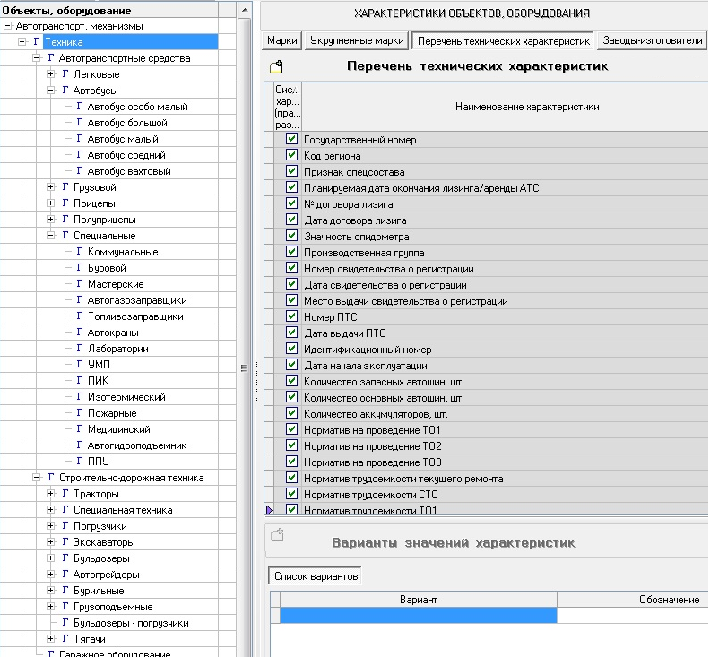
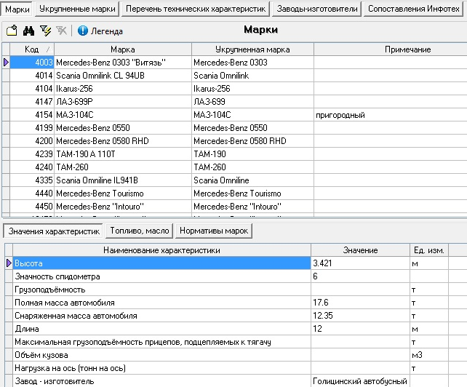
Ведение справочной информации
Для каждой группы транспортных средств и механизмов определяются технические характеристики, варианты их значений, а также дополнительные справочные данные. Состав групп устройств и список характеристик могут дополняться пользователем.
Краткое описание
Ведение справочной информации
Учет АТС и механизмов
Заявки на выпуск АТС
Обработка путевых листов
ТО и ремонт
Учет данных о водителях
Расчет с заказчиками
Учет МТР
Аудит, интеграция

Slide 7
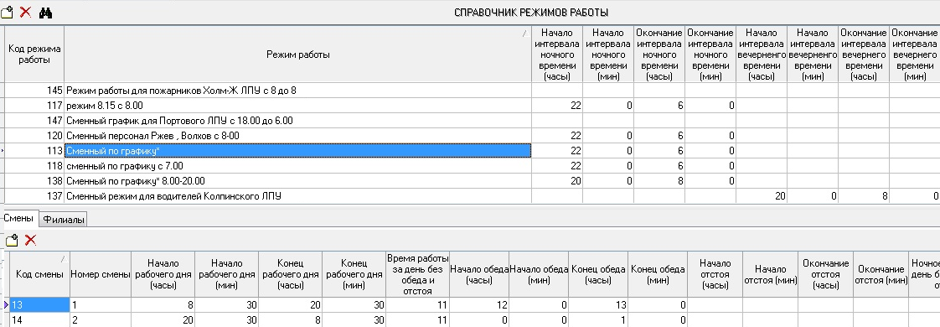
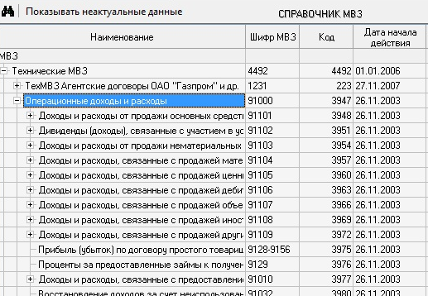
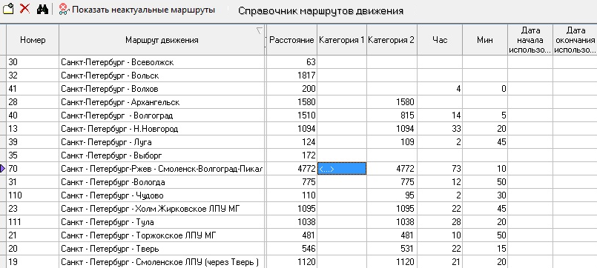
Ведение справочной информации
В каждом модуле доступен свой набор справочников с предварительно настроенными правами доступа
Краткое описание
Ведение справочной информации
Учет АТС и механизмов
Заявки на выпуск АТС
Обработка путевых листов
ТО и ремонт
Учет данных о водителях
Расчет с заказчиками
Учет МТР
Аудит, интеграция

Slide 8
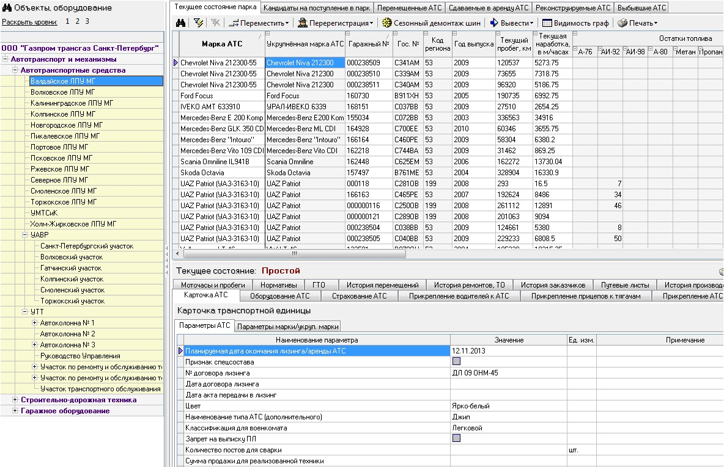
Учет транспортных средств и механизмов
Подсистема предназначена для ведения информации по транспортным средствам и механизмам, их поиска и отображения в удобном для пользователя виде с группировкой по подразделениям и состоянию АТС
Краткое описание
Ведение справочной информации
Учет АТС и механизмов
Заявки на выпуск АТС
Обработка путевых листов
ТО и ремонт
Учет данных о водителях
Расчет с заказчиками
Учет МТР
Аудит, интеграция

Slide 9
Жизненный цикл АТС
Подтверждение перемещения
Кандидат на перемещение в другой филиал
Выбывшие АТС
Краткое описание
Ведение справочной информации
Учет АТС и механизмов
Заявки на выпуск АТС
Обработка путевых листов
ТО и ремонт
Учет данных о водителях
Расчет с заказчиками
Учет МТР
Аудит, интеграция
Подтверждение перемещения
Приказ, распоряжение
Кандидат на выбытие
Списание
Реализация
Дарение
Перемещенные в другой филиал
Наделение
Принятие в парк
Кандидат на поступление в парк
Текущее состояние парка
Подтверждение перемещения
Кандидат на отправку арендатору
В аренде
Перемещенные в другую службу
Подтверждение перемещения
Кандидат на реконструкцию
Реконструируемые АТС

Slide 10
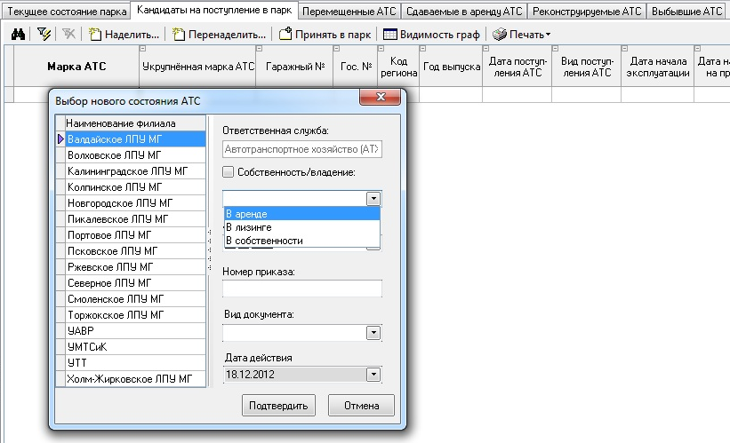
Жизненный цикл АТС
В системе предусмотрены переходные состояния АТС, чтобы руководство транспортных служб было задействовано в этом процессе, и могло подтвердить либо отменить перемещение.
Краткое описание
Ведение справочной информации
Учет АТС и механизмов
Заявки на выпуск АТС
Обработка путевых листов
ТО и ремонт
Учет данных о водителях
Расчет с заказчиками
Учет МТР
Аудит, интеграция
Перемещенные АТС, а также кандидаты на перемещение отображаются на соответствующих вкладках с доступными для каждого состояния функциями подтверждения, отмены, а также фильтрации и печати.

Slide 11
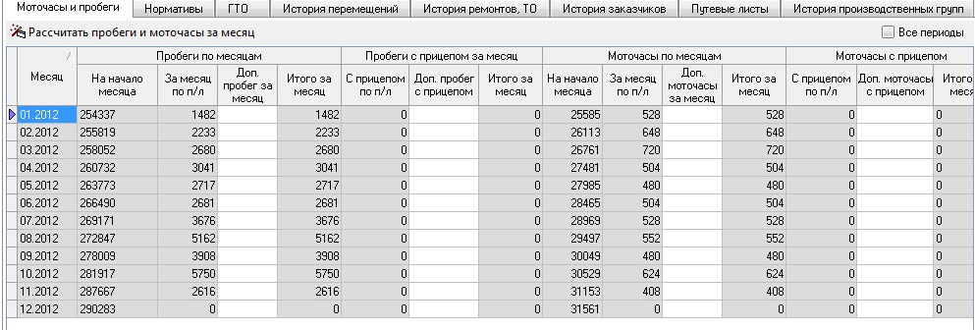
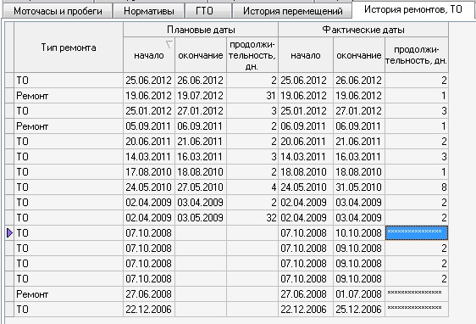
История всех событий по АТС
Краткое описание
Ведение справочной информации
Учет АТС и механизмов
Заявки на выпуск АТС
Обработка путевых листов
ТО и ремонт
Учет данных о водителях
Расчет с заказчиками
Учет МТР
Аудит, интеграция
Все действия и операции по автотранспортной технике хранятся в системе и отображаются на соответствующих вкладках.

Slide 12
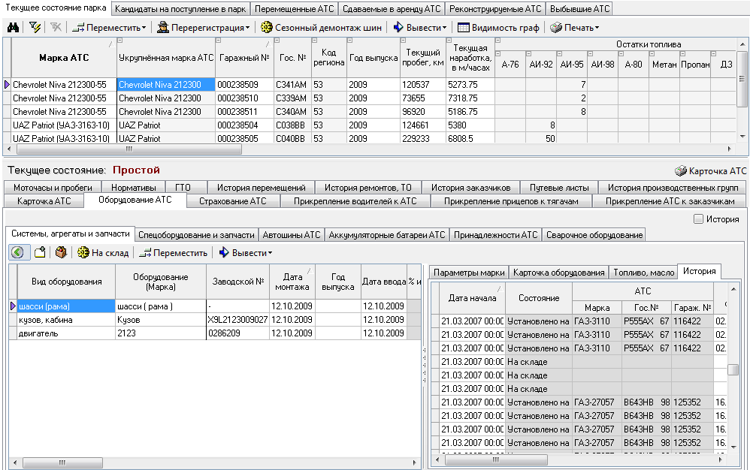
Учет оборудования АТС
Перечень оборудования доступен пользователю в карточке АТС с группировкой по крупным группам оборудования. При этом для каждой единицы отображаются дополнительные характеристики и история всех операций и действий над ней.
Краткое описание
Ведение справочной информации
Учет АТС и механизмов
Заявки на выпуск АТС
Обработка путевых листов
ТО и ремонт
Учет данных о водителях
Расчет с заказчиками
Учет МТР
Аудит, интеграция

Slide 13
Жизненный цикл оборудования АТС
Краткое описание
Ведение справочной информации
Учет АТС и механизмов
Заявки на выпуск АТС
Обработка путевых листов
ТО и ремонт
Учет данных о водителях
Расчет с заказчиками
Учет МТР
Аудит, интеграция
Ввод нового оборудования
Оборудование АТС
- Нормативы
- Пробеги / моточасы
- Процент износа
Перемещение на другую АТС
Монтаж из резерва
Демонтаж
- Автошины
Аккумуляторы
Агрегаты, запчасти
Спец. оборудование

Slide 14
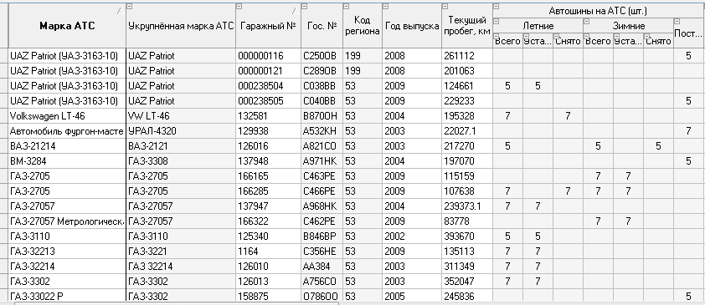
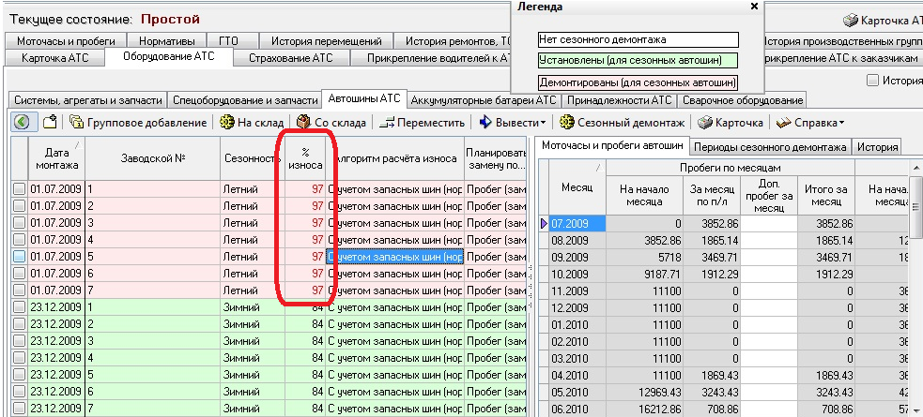
Жизненный цикл оборудования
ПК «АСМО-транспорт» позволяет учитывать автошины, их сезонный демонтаж и возможностью просмотреть текущее состояние по автошинам каждой АТС.
Для автошин, как и для большинства групп оборудования, система позволяет рассчитывать процент износа по определенным алгоритмам и напоминать пользователю о необходимости замены единицы оборудования.
Краткое описание
Ведение справочной информации
Учет АТС и механизмов
Заявки на выпуск АТС
Обработка путевых листов
ТО и ремонт
Учет данных о водителях
Расчет с заказчиками
Учет МТР
Аудит, интеграция

Slide 15
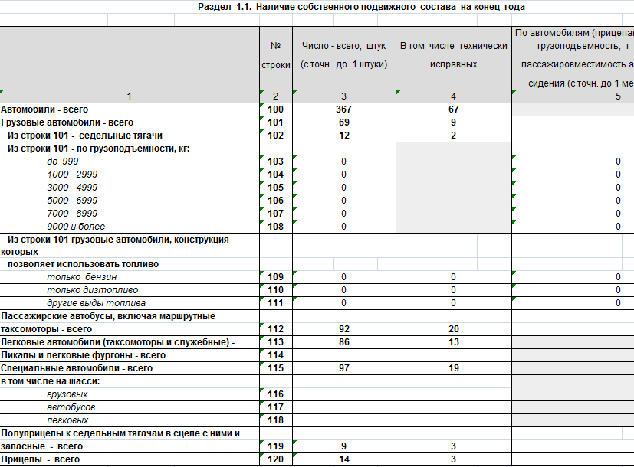
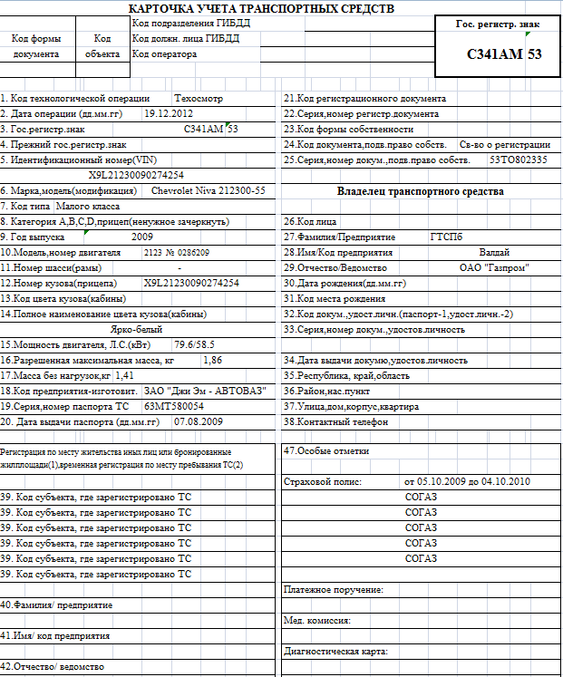
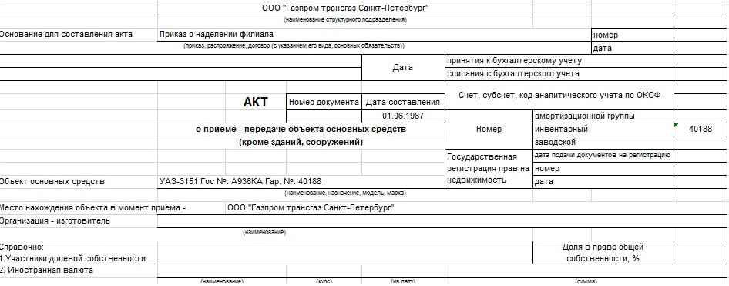
Отчеты по АТС и оборудованию
ПК «АСМО-транспорт» позволяет сформировать всю необходимую по АТС и его оборудованию отчетность.
Краткое описание
Ведение справочной информации
Учет АТС и механизмов
Заявки на выпуск АТС
Обработка путевых листов
ТО и ремонт
Учет данных о водителях
Расчет с заказчиками
Учет МТР
Аудит, интеграция

Slide 16
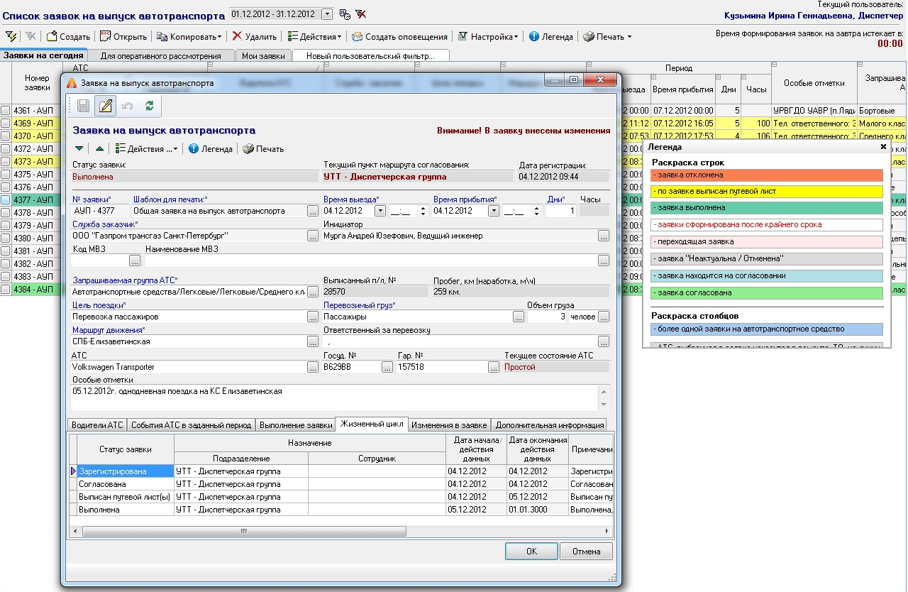
Заявки на выпуск АТС
Модуль ввода и учета заявок на автотранспортные услуги обеспечивает функции оформления, согласования и учета выполнения заявок, в том числе подбор автотранспортных единиц для их выполнения.
Краткое описание
Ведение справочной информации
Учет АТС и механизмов
Заявки на выпуск АТС
Обработка путевых листов
ТО и ремонт
Учет данных о водителях
Расчет с заказчиками
Учет МТР
Аудит, интеграция

Slide 17
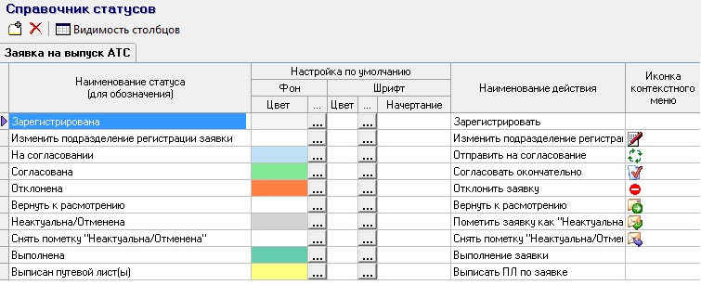
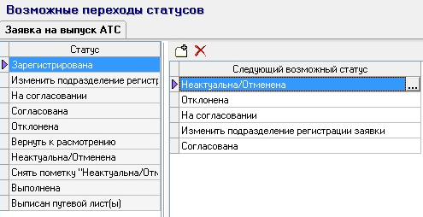
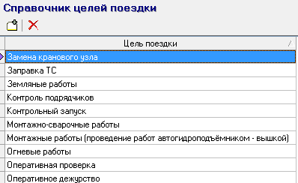
Настройка маршрутов согласования заявок на выпуск АТС
ПК позволяет пользователю, наделенному соответствующими правами, настроить возможные переходы статусов, тем самым организовать маршрут прохождения заявки с момента регистрации до ее закрытия.
Краткое описание
Ведение справочной информации
Учет АТС и механизмов
Заявки на выпуск АТС
Обработка путевых листов
ТО и ремонт
Учет данных о водителях
Расчет с заказчиками
Учет МТР
Аудит, интеграция

Slide 18
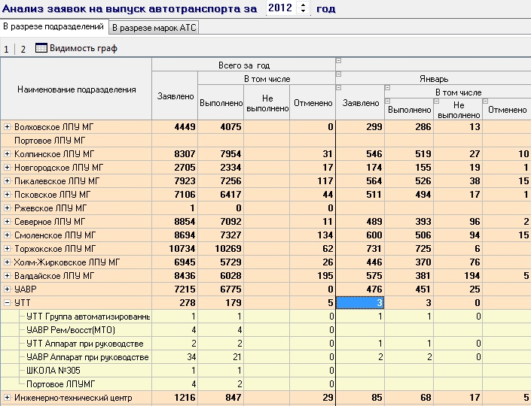
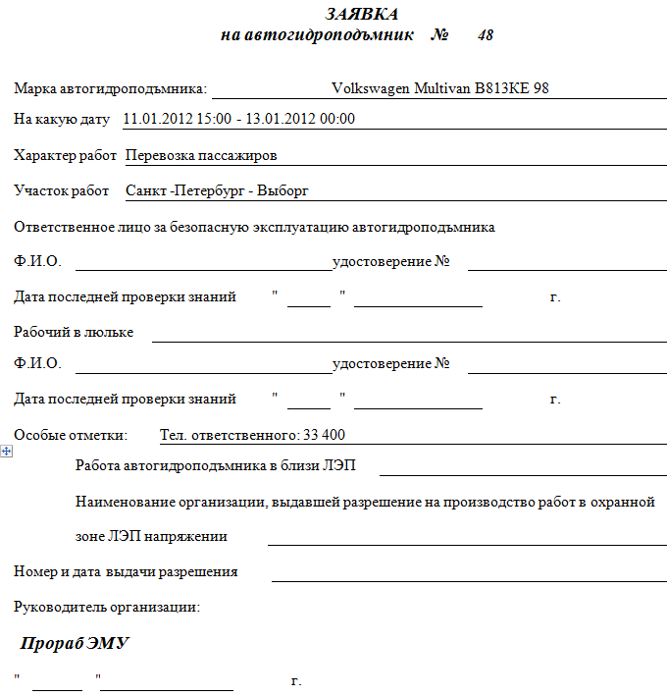
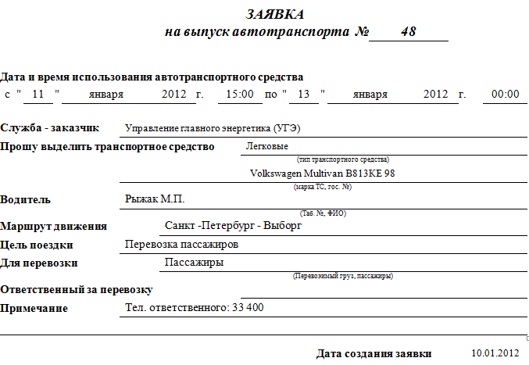
Анализ и печать заявок на выпуск АТС
Печать, а также анализ исполнения заявок доступен в журнале, карточках, и на рабочих местах пользователей.
Краткое описание
Ведение справочной информации
Учет АТС и механизмов
Заявки на выпуск АТС
Обработка путевых листов
ТО и ремонт
Учет данных о водителях
Расчет с заказчиками
Учет МТР
Аудит, интеграция

Slide 19
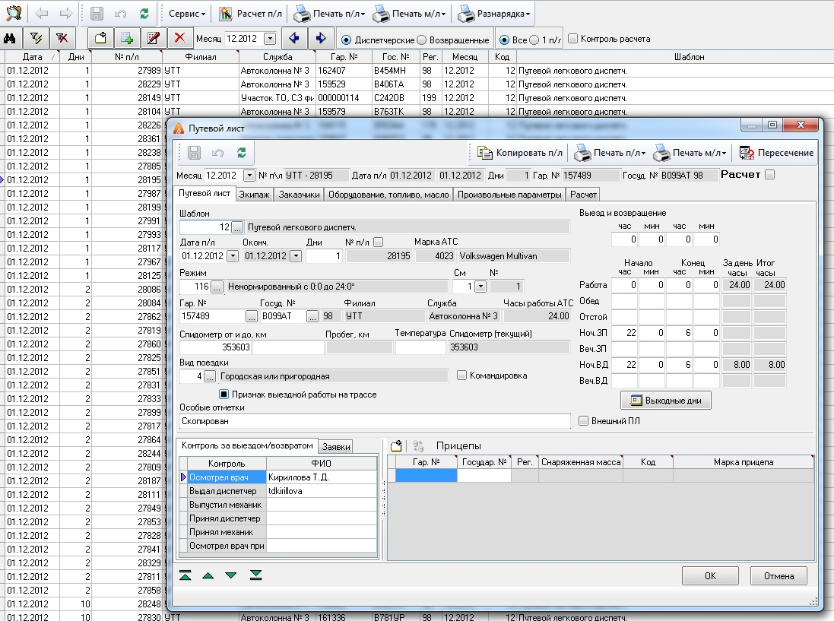
Ведение путевых листов
Журнал путевых листов представляет собой весь список путевок по подразделению за период, разделяя их на возвращенные и находящиеся на линии (диспетчерские) путевые листы.
Каждый путевой лист можно посмотреть в виде карточки по двойному щелчку мыши.
Краткое описание
Ведение справочной информации
Учет АТС и механизмов
Заявки на выпуск АТС
Обработка путевых листов
ТО и ремонт
Учет данных о водителях
Расчет с заказчиками
Учет МТР
Аудит, интеграция

Slide 20
Ведение путевых листов
Краткое описание
Ведение справочной информации
Учет АТС и механизмов
Заявки на выпуск АТС
Обработка путевых листов
ТО и ремонт
Учет данных о водителях
Расчет с заказчиками
Учет МТР
Аудит, интеграция
Предыдущий возвращенный путевой лист
Пробег АТС
Остатки топлива
Выписанный диспетчерский путевой лист
Выбор:
шаблона п/л
АТС
экипажа
режима работы, смены
заказчика
топлива, масла
Возвращенный путевой лист
Ввод заправок и остатков ГСМ
Ввод пробегов АТС
Корректировка данных (расстояние, время работы)
Расчет:
- валового дохода
- нормы ГСМ АТС
- нормы ГСМ оборудования
Заявка на
автотранспорт
Состояние АТС, водителя

Slide 21
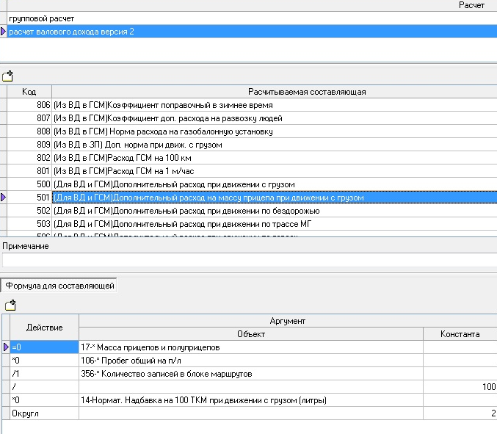
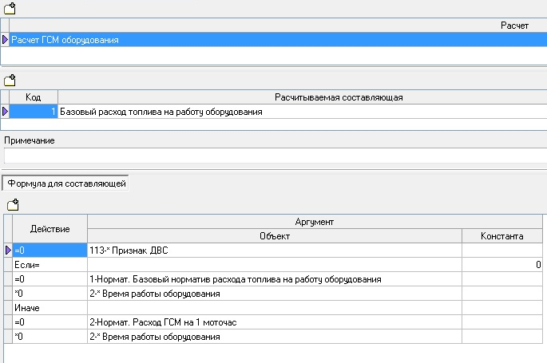
Пользовательская настройка расчета путевых листов
ПК «АСМО-транспорт позволяет пользователю легко настроить алгоритм расчета путевых листов, указав аргументы и формулы расчета.
Краткое описание
Ведение справочной информации
Учет АТС и механизмов
Заявки на выпуск АТС
Обработка путевых листов
ТО и ремонт
Учет данных о водителях
Расчет с заказчиками
Учет МТР
Аудит, интеграция

Slide 22
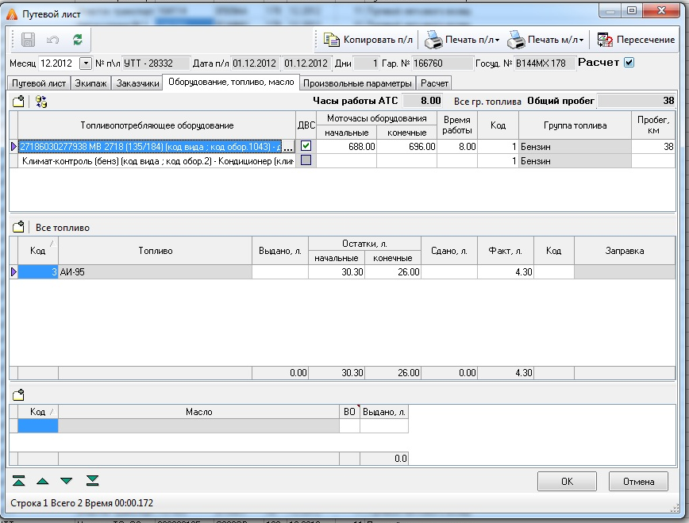
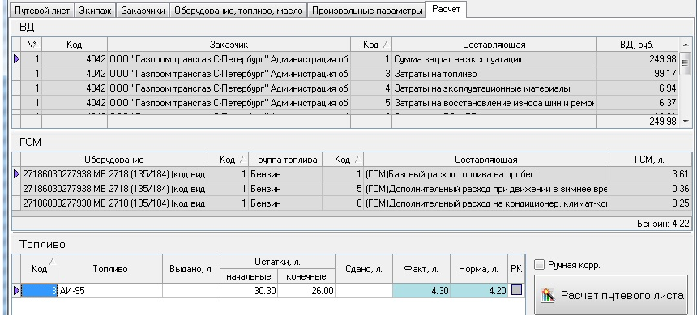
Обработка и расчет путевых листов
После возвращения путевого листа диспетчеру необходимо указать лишь конечный остаток топлива и пробег АТС, и осуществить расчет путевого листа нажатием одной кнопки.
Краткое описание
Ведение справочной информации
Учет АТС и механизмов
Заявки на выпуск АТС
Обработка путевых листов
ТО и ремонт
Учет данных о водителях
Расчет с заказчиками
Учет МТР
Аудит, интеграция

Slide 23
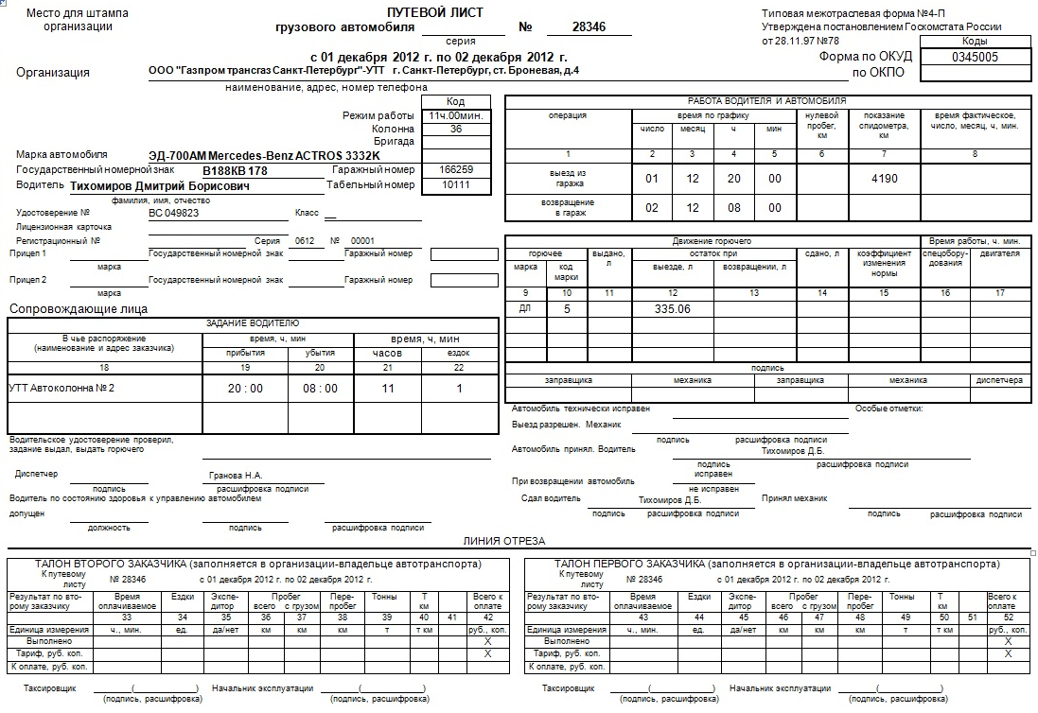
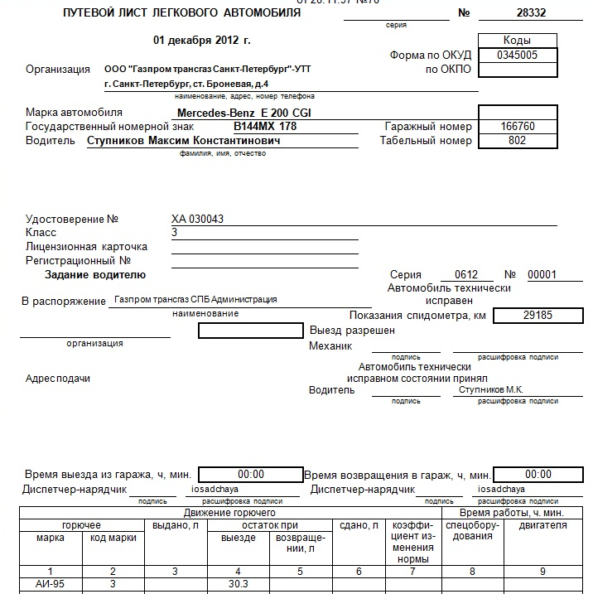
Печать путевых листов
Печатные формы путевых листов легко настраиваются для любого предприятия.
Краткое описание
Ведение справочной информации
Учет АТС и механизмов
Заявки на выпуск АТС
Обработка путевых листов
ТО и ремонт
Учет данных о водителях
Расчет с заказчиками
Учет МТР
Аудит, интеграция

Slide 24
Планирование и учет проведения ремонтов
АТС
Процент износа АТС относительно нормы по ТО и текущему пробегу
Планирование и учет проведения
ТО
Краткое описание
Ведение справочной информации
Учет АТС и механизмов
Заявки на выпуск АТС
Обработка путевых листов
ТО и ремонт
Учет данных о водителях
Расчет с заказчиками
Учет МТР
Аудит, интеграция
Исполнитель ремонта
Работы
Установка и демонтаж оборудования
Учет замены масла
Заявка на запчасти и недостающее оборудование
Новый ремонт
Планирование и учет проведения ремонтов
Работы
Неисправности
Персонал
Заявка на ремонт

Slide 25
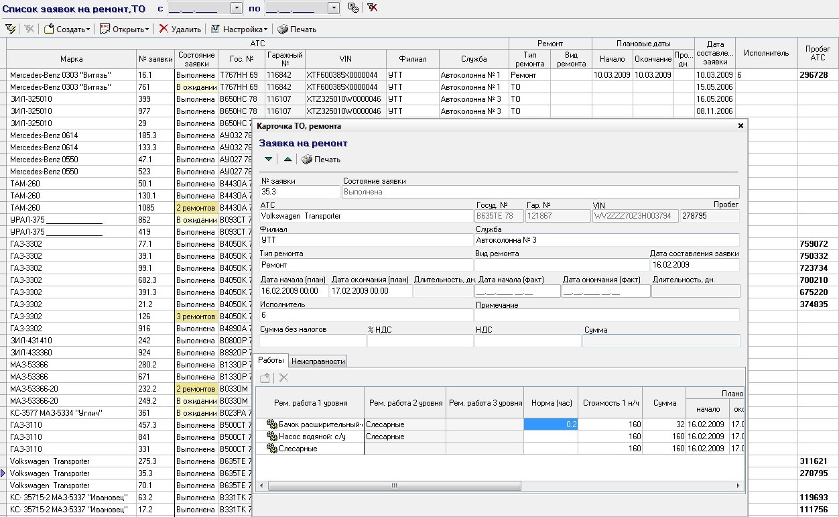
Создание заявки на ремонт и контроль ее выполнения
Основная цель подсистемы - информационная поддержка управленческих решений в части обеспечения бесперебойной работы ТСМ с минимальными затратами на их техническое обслуживание и ремонт.
Система позволяет запланировать ремонт как на основании заявки, так и без нее.
Краткое описание
Ведение справочной информации
Учет АТС и механизмов
Заявки на выпуск АТС
Обработка путевых листов
ТО и ремонт
Учет данных о водителях
Расчет с заказчиками
Учет МТР
Аудит, интеграция

Slide 26
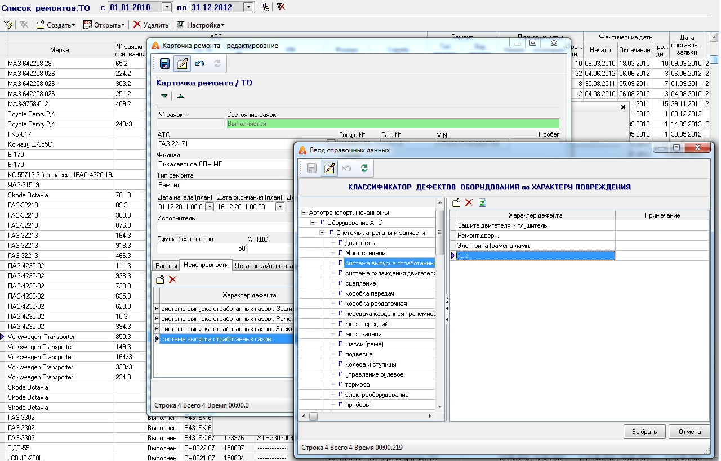
Ведение ремонтов, ТО
Журнал ремонтов представляет собой перечень ремонтов за период по подразделениям с минимально необходимым набором столбцов. При этом вся подробная информация хранится и отображается в карточке ремонта. По каждому ремонту имеется возможность указать всю необходимую информацию по работам, неисправностям и дефектам и стоимостным характеристикам ремонта.
Краткое описание
Ведение справочной информации
Учет АТС и механизмов
Заявки на выпуск АТС
Обработка путевых листов
ТО и ремонт
Учет данных о водителях
Расчет с заказчиками
Учет МТР
Аудит, интеграция

Slide 27
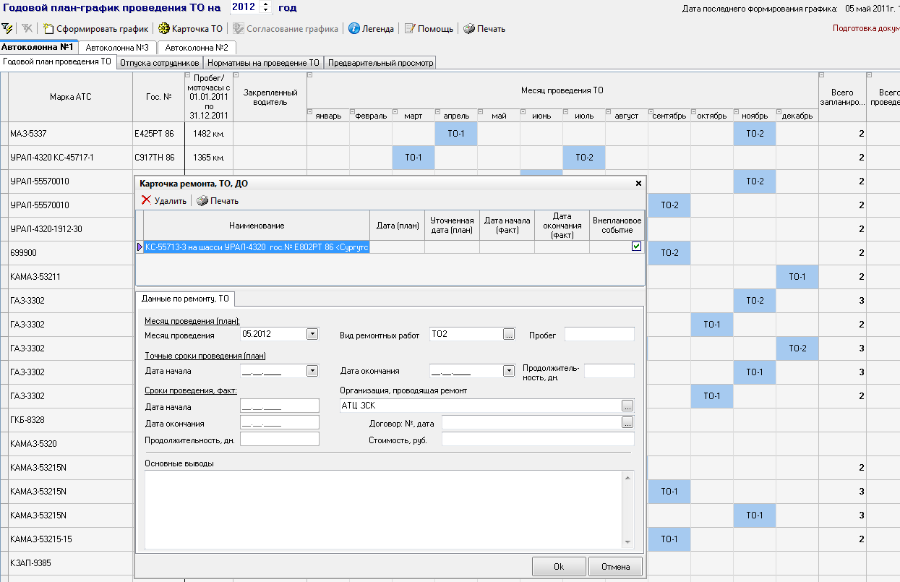
Формирование годового графика и контроль выполнения ТО
Для реализации функций годового и месячного планирования работ по техническому обслуживанию АТС и просмотра текущего состояния по их выполнению предназначены отдельные формы ввода и просмотра данных.
В ПК «АСМО-транспорт» предусмотрена разработка планов – графиков, электронное согласование их с руководством и формирование в виде документов на бумажном носителе.
Краткое описание
Ведение справочной информации
Учет АТС и механизмов
Заявки на выпуск АТС
Обработка путевых листов
ТО и ремонт
Учет данных о водителях
Расчет с заказчиками
Учет МТР
Аудит, интеграция

Slide 28
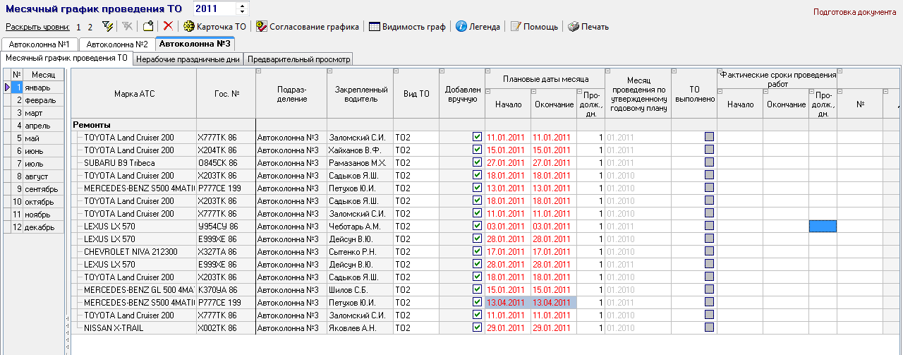
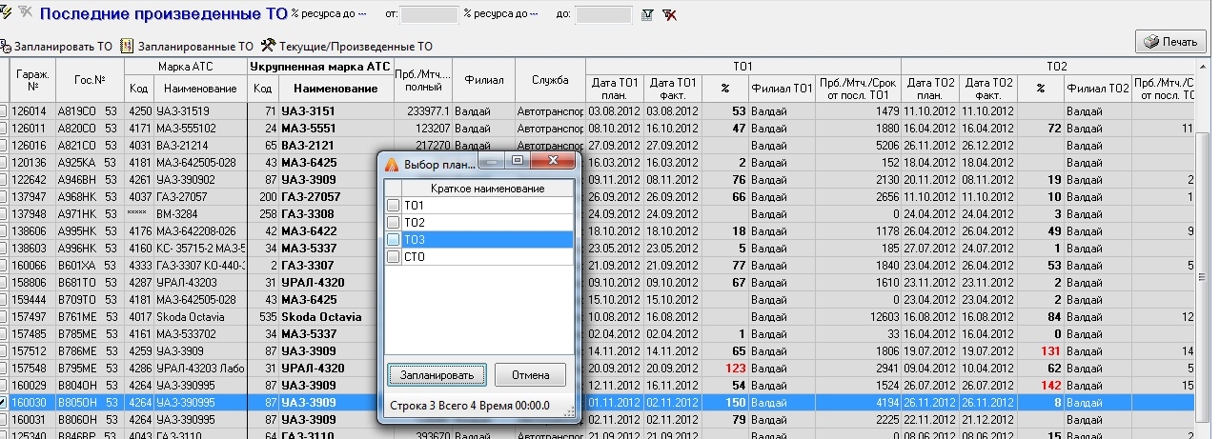
Формирование месячного графика и контроль выполнения ТО
Месячные графики проведения ТО формируются на основе согласованного годового плана и доступны для просмотра и редактирования в отдельной форме. В месячных графиках устанавливаются конкретные плановые даты выполнения работ, корректируется при необходимости состав работ по ТО и отмечаются фактические сроки начала и окончания проведения работ.
Краткое описание
Ведение справочной информации
Учет АТС и механизмов
Заявки на выпуск АТС
Обработка путевых листов
ТО и ремонт
Учет данных о водителях
Расчет с заказчиками
Учет МТР
Аудит, интеграция

Slide 29
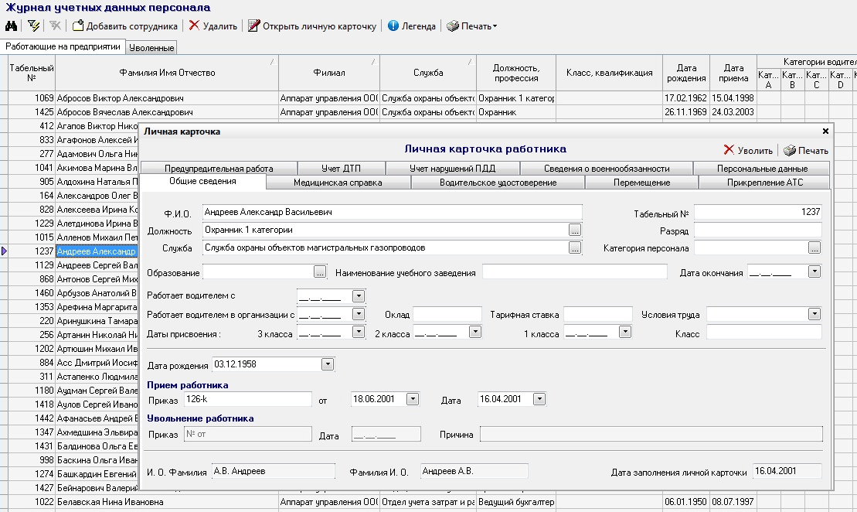
Учет данных персонала
Учет данных персонала, просмотр и ввод основных сведений по каждому работнику доступен в журнале и карточке соответственно.
Краткое описание
Ведение справочной информации
Учет АТС и механизмов
Заявки на выпуск АТС
Обработка путевых листов
ТО и ремонт
Учет данных о водителях
Расчет с заказчиками
Учет МТР
Аудит, интеграция

Slide 30
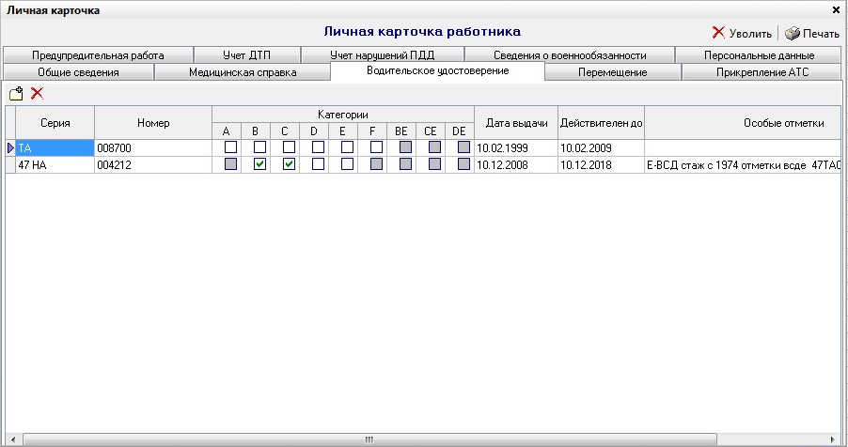
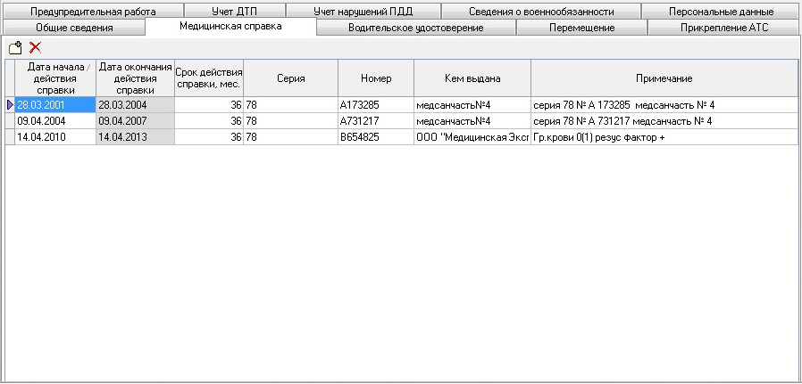
Подробная ведение информации по каждому сотруднику
Вся информация по сотруднику сгруппирована в удобном виде по функциональным блокам и отображается не только текущая информация, но и история по каждому функциональному блоку.
Краткое описание
Ведение справочной информации
Учет АТС и механизмов
Заявки на выпуск АТС
Обработка путевых листов
ТО и ремонт
Учет данных о водителях
Расчет с заказчиками
Учет МТР
Аудит, интеграция

Slide 31
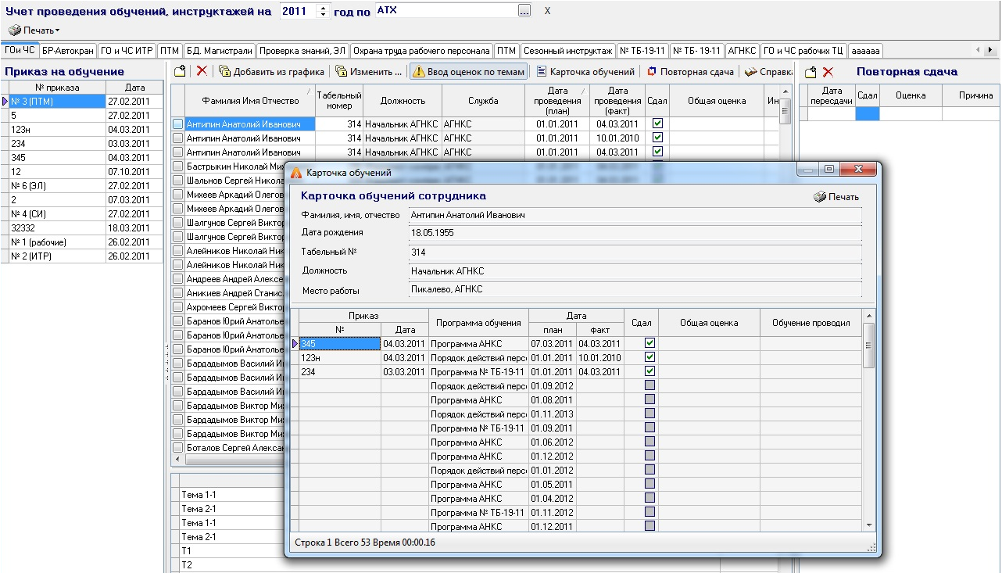
Планирование и учет проведения обучения, инструктажей сотрудников
Журнал обучений, инструктажей предназначен для планирования и учета инструктажей, курсов обучения и т.д. по гражданской обороне и чрезвычайным ситуациям, пожарно-техническому минимуму, правилам электробезопасности. Информация в журнале распределена по отдельным вкладкам, соответствующим виду проведенного обучения (инструктажа).
Подробная информация отображается как в карточке обучения, так и в личной карточке сотрудника.
Краткое описание
Ведение справочной информации
Учет АТС и механизмов
Заявки на выпуск АТС
Обработка путевых листов
ТО и ремонт
Учет данных о водителях
Расчет с заказчиками
Учет МТР
Аудит, интеграция

Slide 32
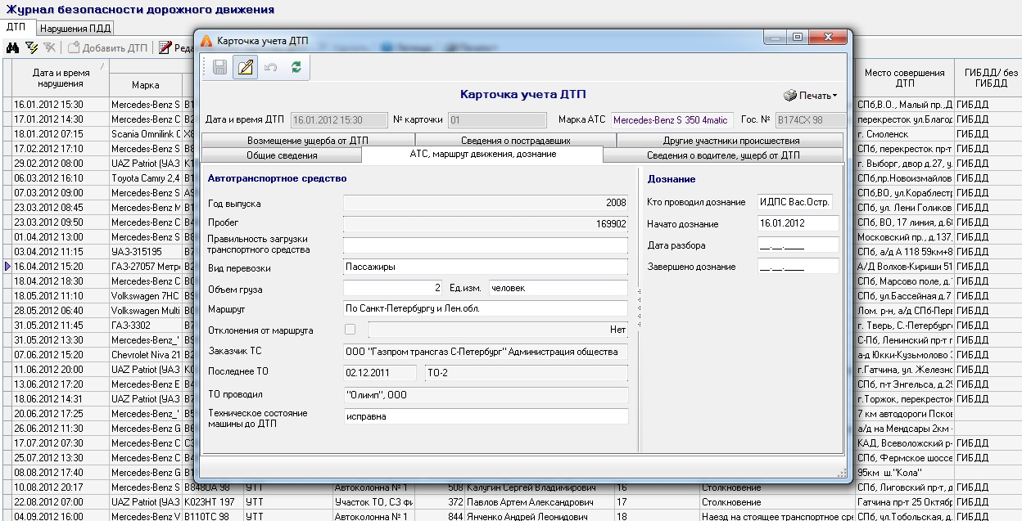
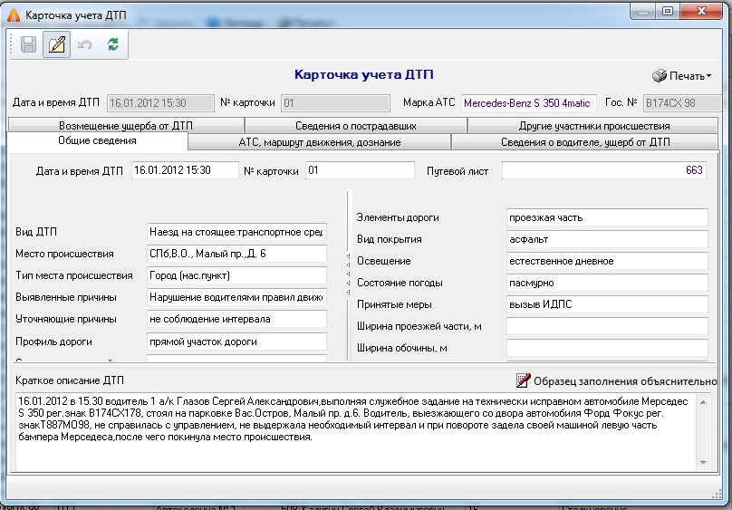
Учет ДТП и ПДД
В журнале фиксируются факты дорожно-транспортных происшествий (ДТП), произошедших с участием персонала предприятия, и нарушения правил дорожного движения (ПДД) с указанием подробной информации в карточке учета ДТП и ПДД.
Краткое описание
Ведение справочной информации
Учет АТС и механизмов
Заявки на выпуск АТС
Обработка путевых листов
ТО и ремонт
Учет данных о водителях
Расчет с заказчиками
Учет МТР
Аудит, интеграция

Slide 33
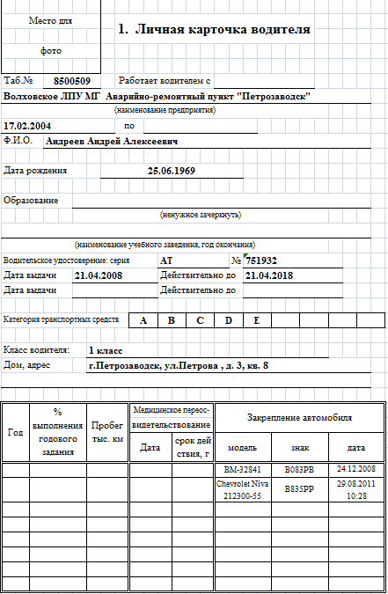
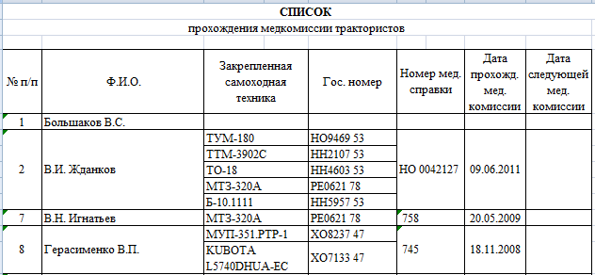
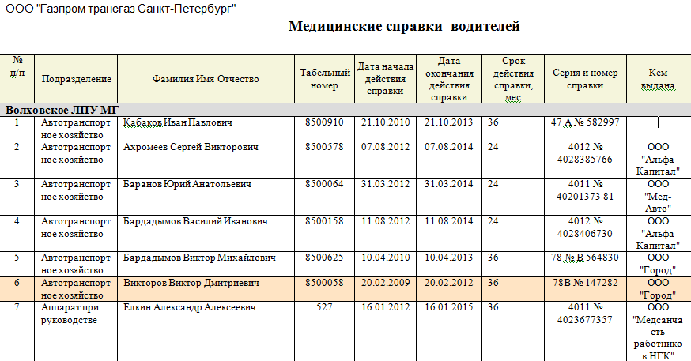
Отчеты по учетным данным персонала
Любую информацию из модуля учета данных персонала можно вывести в Word, Excel или PDF.
Краткое описание
Ведение справочной информации
Учет АТС и механизмов
Заявки на выпуск АТС
Обработка путевых листов
ТО и ремонт
Учет данных о водителях
Расчет с заказчиками
Учет МТР
Аудит, интеграция

Slide 34
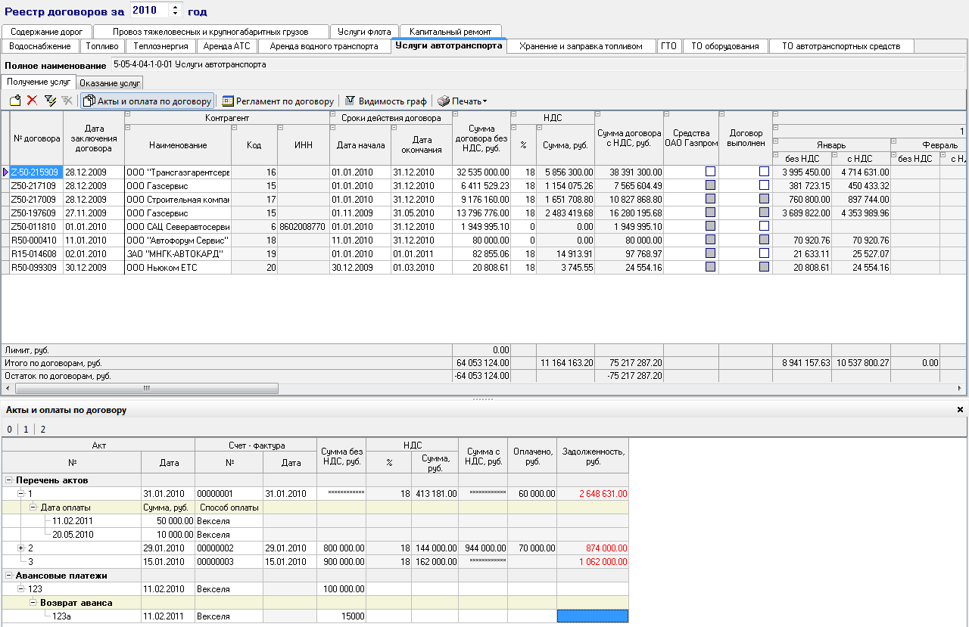
Учет договоров и расчетов с заказчиками
Модуль предназначен для ведения учета заключенных предприятием договоров на выполнение и получение автотранспортных услуг c настройкой статей бюджета и лимитов по ним.
Краткое описание
Ведение справочной информации
Учет АТС и механизмов
Заявки на выпуск АТС
Обработка путевых листов
ТО и ремонт
Учет данных о водителях
Расчет с заказчиками
Учет МТР
Аудит, интеграция

Slide 35
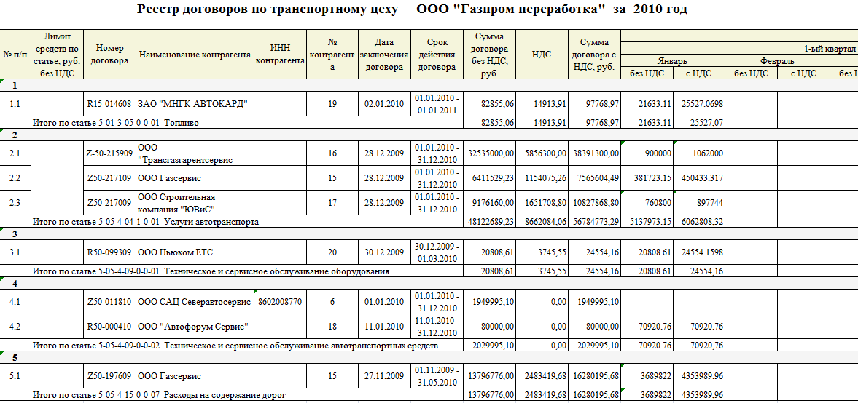
Отчетность по договорной работе
С помощью ПК «АСМО-транспорт» формирование реестра договоров, справки ОД-1 и других аналитических отчетов происходит автоматически.
Краткое описание
Ведение справочной информации
Учет АТС и механизмов
Заявки на выпуск АТС
Обработка путевых листов
ТО и ремонт
Учет данных о водителях
Расчет с заказчиками
Учет МТР
Аудит, интеграция

Slide 36
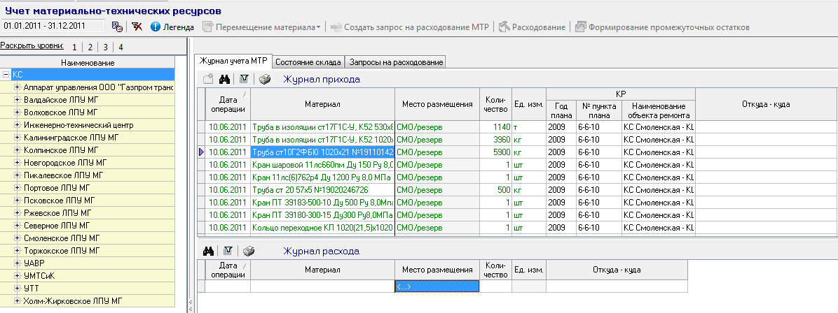
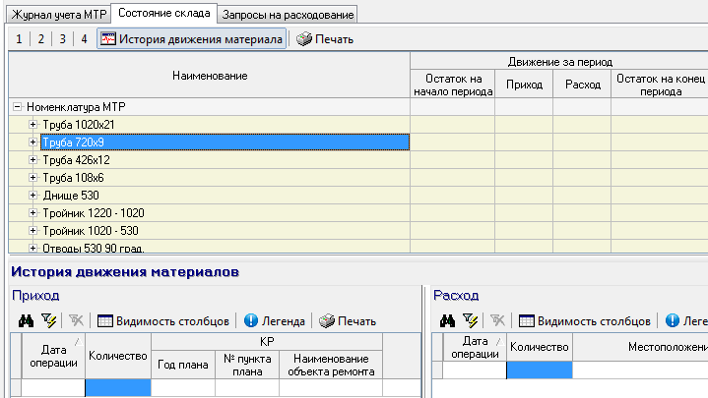
Учет материально-технических ресурсов транспортной службы
Модуль учета МТР предназначен для ведения учета расходных материалов, их движения и остатков ЗИП на складе автотранспортной службы с формированием необходимой отчетности.
Краткое описание
Ведение справочной информации
Учет АТС и механизмов
Заявки на выпуск АТС
Обработка путевых листов
ТО и ремонт
Учет данных о водителях
Расчет с заказчиками
Учет МТР
Аудит, интеграция

Slide 37
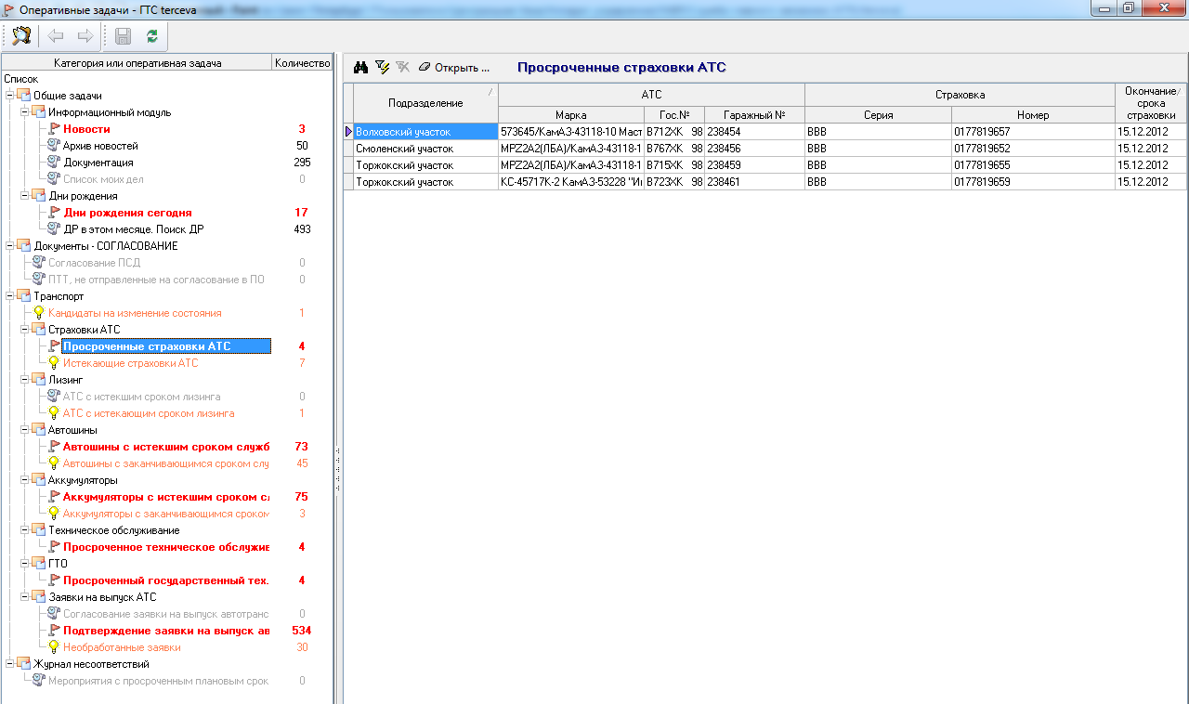
Оперативные задачи и контроль
Окно оперативных задач предоставляет возможность оперативного контроля и редактирования информации по нерешенным на текущий момент вопросам. При этом можно быстро перейти к соответствующей названию задачи функции, в которой можно просмотреть информацию или выполнить работу по ее редактированию.
Краткое описание
Ведение справочной информации
Учет АТС и механизмов
Заявки на выпуск АТС
Обработка путевых листов
ТО и ремонт
Учет данных о водителях
Расчет с заказчиками
Учет МТР
Аудит, интеграция
Текст

Slide 38
Аудит базы данных
Система АСМО фиксирует любые операции и изменения, происходящие в системе – подключение пользователей, создание, изменение, удаление записей, изменение значений полей, обмен данными.
Краткое описание
Ведение справочной информации
Учет АТС и механизмов
Заявки на выпуск АТС
Обработка путевых листов
ТО и ремонт
Учет данных о водителях
Расчет с заказчиками
Учет МТР
Аудит, интеграция

Slide 39
Интеграция с внешними системами
Краткое описание
Ведение справочной информации
Учет АТС и механизмов
Заявки на выпуск АТС
Обработка путевых листов
ТО и ремонт
Учет данных о водителях
Расчет с заказчиками
Учет МТР
Аудит, интеграция
АСМО – транспорт
Информация по основным средствам, пробегу АТС, МТР
Информация по структуре предприятия, персоналу
Система финансово-бухгалтерского учета
Система управления персоналом

Slide 40
Программный комплекс мониторинга и эксплуатации транспортных средств и механизмов «АСМО-транспорт»
Спасибо за внимание.

